Slide 1
대.생.세 -나의 책을 찾아서-
201814003 김은정

Slide 2





책과 나
우리는 무슨 관계였니?
어렸을 적
고등학생 시절
성인이 된 지금

Slide 3
책장르 평가
어떤 책을 많이 읽을까?
소설(인문학)
고전
자기개발서

Slide 4

최근 읽고 있는 책
:: 비행운
단편 소설이 모여있는 소설집
:: 8개의 단편 소설들
4번째 단편소설을 읽는 중
비행운
(非幸運)
:: 행운이 따르지 않는.
비행운
감상과 작가의 말

Slide 5
책 나만의 ‘범주화’
사람을 바탕으로
지(智)
Based on people
지식과 옛 것을 찾아서.
Finding knowledge and old things.
인(人)
고(古)

Slide 6
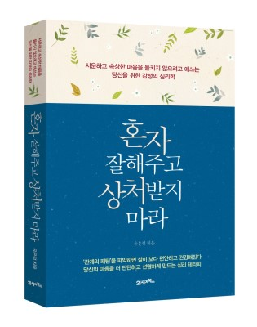

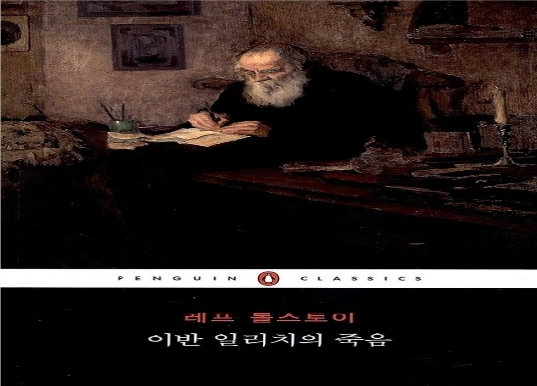
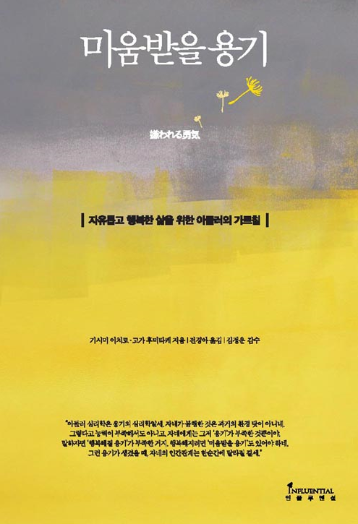

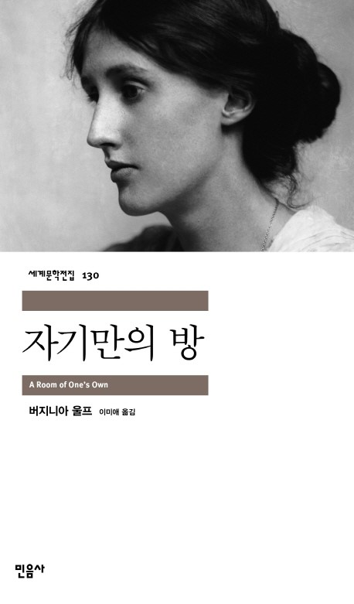
읽고 싶은 책 목록 6가지를 소개합니다.
IMAGE
IMAGE
혼자 잘해주지 상처받지 마라
나미야 잡화점의 기적
이반 일리치의 죽음
+
+
+
IMAGE
IMAGE
IMAGE
미움받을 용기
미등록자
자기만의 방
+
+
+

Slide 7


책과 나
우리 어떤 관계가 될까?
conversation
we
art

Slide 8



책을 통해
얻고 싶은 것은?
사회에 관하여
누군가에게 소개해 줄 수 있는
기억에 오래 남을 수 있는

